Slide 1
تقنية رقمية 1-1
الوحدة الثالثة : البرمجة بلغة ترميز النص التشعبي HTML
أحمد مدخلي
ثانوية الشيخ حافظ الحكمي

Slide 2
تقنية رقمية 1-1
الوحدة الثالثة : البرمجة بلغة ترميز النص التشعبي HTML
التعرف على HTML

Slide 3
تقنية رقمية 1-1
مقدمة
لغة HTML
ما لغة ترميز النص التشعبي Hyper Text Markup Language
نص يتم عرضه للقارئ وقد يحتوي على ارتباطات تشعبية لنصوص أخرى
النص التشعبي HyperText
أحرف أو رموز تستخدم لتحديد تنسيقات خاصة أو وصف البنية المنطقية للمستند
العلامات
Markup

Slide 4
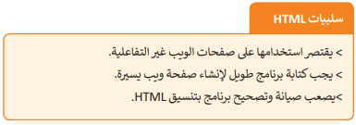
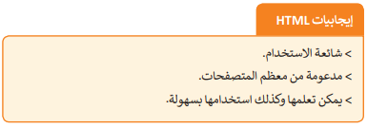
تقنية رقمية 1-1
الإيجابيات والسلبيات
لغة HTML

Slide 5
تقنية رقمية 1-1
بنية HTML
لغة HTML
تحدد نوع المستند أنه مستند HTML
<!DOCTYPE html>
بداية الحاوية لجميع عناصر html
<HTML>
<head>
بداية وسم رأس الصفحة
هنا تكتب وسوم رأس الصفحة والتي تهتم بتفسير المستند وكيفية عرضه
</head>
نهاية وسم رأس الصفحة
<body>
بداية وسم محتوى (جسم) الصفحة
هنا تكتب وسوم برمجة الصفحة والتي تظهر محتويات الصفحة وتنسيقاتها
</body>
نهاية وسم محتوى (جسم) الصفحة
نهاية الحاوية لجميع عناصر html
</HTML>

Slide 6
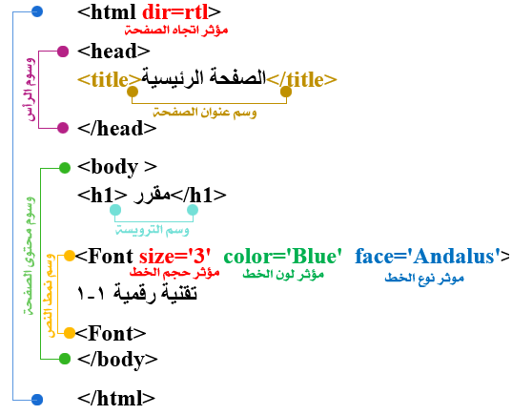
تقنية رقمية 1-1
مصطلحات توضيحية
الوسم Tag
عبارة عن شيفرة HTML محصورة بين قوسي زاوية <...> تقوم بتعريف بنية وخصائص محتوى صفحة الويب.
وسم الإغلاق
و الوسم الذي يأتي بعد المحتوى وبه ينتهي تأثير وسم البداية و يأخذ شكل وسم البداية زائد شرطة أمامية بعد قوس الزاوية الأول < / >
السمة (المؤثر)
خاصية متاحة لوسم ما تستخدم داخل وسم البداية فقط وتمكنه من التحكم بمحتوى الويب من خلال الفائدة التي توفرها هذه السمة

Slide 7
تقنية رقمية 1-1
التطبيق العملي –التعرف على البرنامج
لغة HTML

Slide 8
تقنية رقمية 1-1
الوحدة الثالثة : البرمجة بلغة ترميز النص التشعبي HTML
وسوم جزء الرأس و وسوم تنسيق النص

Slide 9
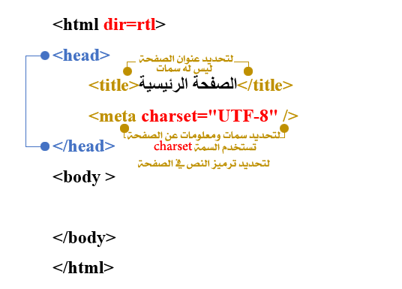
تقنية رقمية 1-1
وسوم جزء الرأس head
لغة HTML
وسم Title
عنوان الصفحة
وسم meta
ضبط سمات ومعلومات عن الصفحة
السمة charset تستخدم مع الوسم meta لتحديد ترميز الصفحة

Slide 10
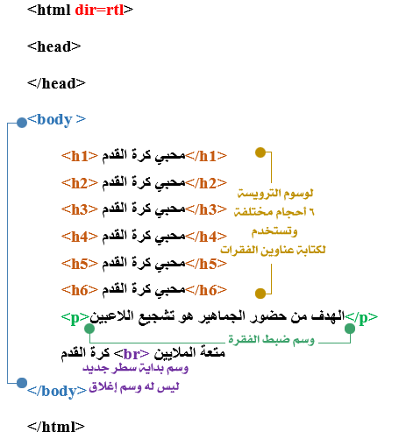
تقنية رقمية 1-1
وسوم محتوى الصفحة
1-وسوم النص
لغة HTML
وسوم الترويسة
تستخدم لكتابة عناوين الفقرات ولها 6 أحجام مختلفة <h1>..</h1>
وسم <p>
لتحديد الفقرة
وسم <br>
لبداية (نزول) سطر جديد ، لاحظ ليس له وسم إغلاق

Slide 11
تقنية رقمية 1-1
التطبيق العملي –التعرف على وسوم النص
لغة HTML
تدريب
عزيزي الطالب بعد الانتهاء من مشاهدة الفيديو ارجع إلى صفحة 128 لعمل صفحة محبي كرة القدم (المثال في أعلى الصفحة)

Slide 12
تقنية رقمية 1-1
وسوم محتوى الصفحة
1-وسوم النص
لغة HTML
<!DOCTYPE html>
<HTML>
<head>
نشاط1:
قم بتجربة الوسم التالي وتعرف على عمله:
<S>الحاسب</S>
</head>
<body>
نشاط2:
هناك الكثير من وسوم النص باستخدام الانترنت قم بالبحث عن خمسة منها وقم بتجربتها في مشروعك والتعرف على فائدة كل واحد منها
</body>
</HTML>

Slide 13
تقنية رقمية 1-1
الوحدة الثالثة : البرمجة بلغة ترميز النص التشعبي HTML
وسوم القوائم

Slide 14
تقنية رقمية 1-1
وسوم محتوى الصفحة
2-وسوم القوائم
لغة HTML
القوائم المرتبة OrderList
وسم <ol>
لإنشاء قائمة مرتبة ( قائمة تعداد)
وسم <li>
يستخدم لإضافة عنصر إلى القائمة

Slide 15
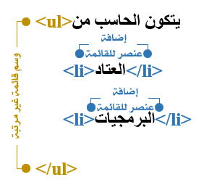
تقنية رقمية 1-1
وسوم محتوى الصفحة
2-وسوم القوائم
لغة HTML
القوائم غير المرتبة UnOrder List
وسم <ul>
لإنشاء قائمة غير مرتبة ( قائمة نقطية)
وسم <li>
يستخدم لإضافة عنصر إلى القائمة

Slide 16
تقنية رقمية 1-1
وسوم محتوى الصفحة
2-وسوم القوائم
لغة HTML
نشاط 1
أنواع شبكة معمل الحاسب:
شبكة خادم وعميل
شبكة الند للند
قم بكتابة الأمر البرمجي لإنشاء القائمة التالية

Slide 17
تقنية رقمية 1-1
وسوم محتوى الصفحة
2-وسوم القوائم
لغة HTML
للتفكير
يتكون الحاسب من :
العتاد ويتكون من :
ملحقات الحاسب
المكونات المادية للحاسب
البرمجيات وتتكون من :
نظام التشغيل.
التطبيقات.
كيف يمننكا عمل قائمة مركبة مثل:

Slide 18
تقنية رقمية 1-1
التطبيق العملي –التعرف على وسوم القوائم
لغة HTML
تدريب
عزيزي الطالب بعد الانتهاء من مشاهدة الفيديو ارجع إلى صفحة 133 لإضافة الكود البرمجي إلى صفحة محبي كرة القدم

Slide 19
تقنية رقمية 1-1
الوحدة الثالثة : البرمجة بلغة ترميز النص التشعبي HTML
وسوم إدراج الصور والفيديو

Slide 20
تقنية رقمية 1-1
وسوم محتوى الصفحة
4-وسم إدراج صورة
لغة HTML
لإدراج صورة
وسم <img>
نص بديل للصورة في حال تعذر ظهور الصورة في المتصفح يشرح محتوى الصورة
alt
عرض الصورة ويمكن ضبطه بالبكسل أو النسبة المئوية
width
ارتفاع الصورة ويمكن ضبطه بالبكسل أو النسبة المئوية
height

Slide 21
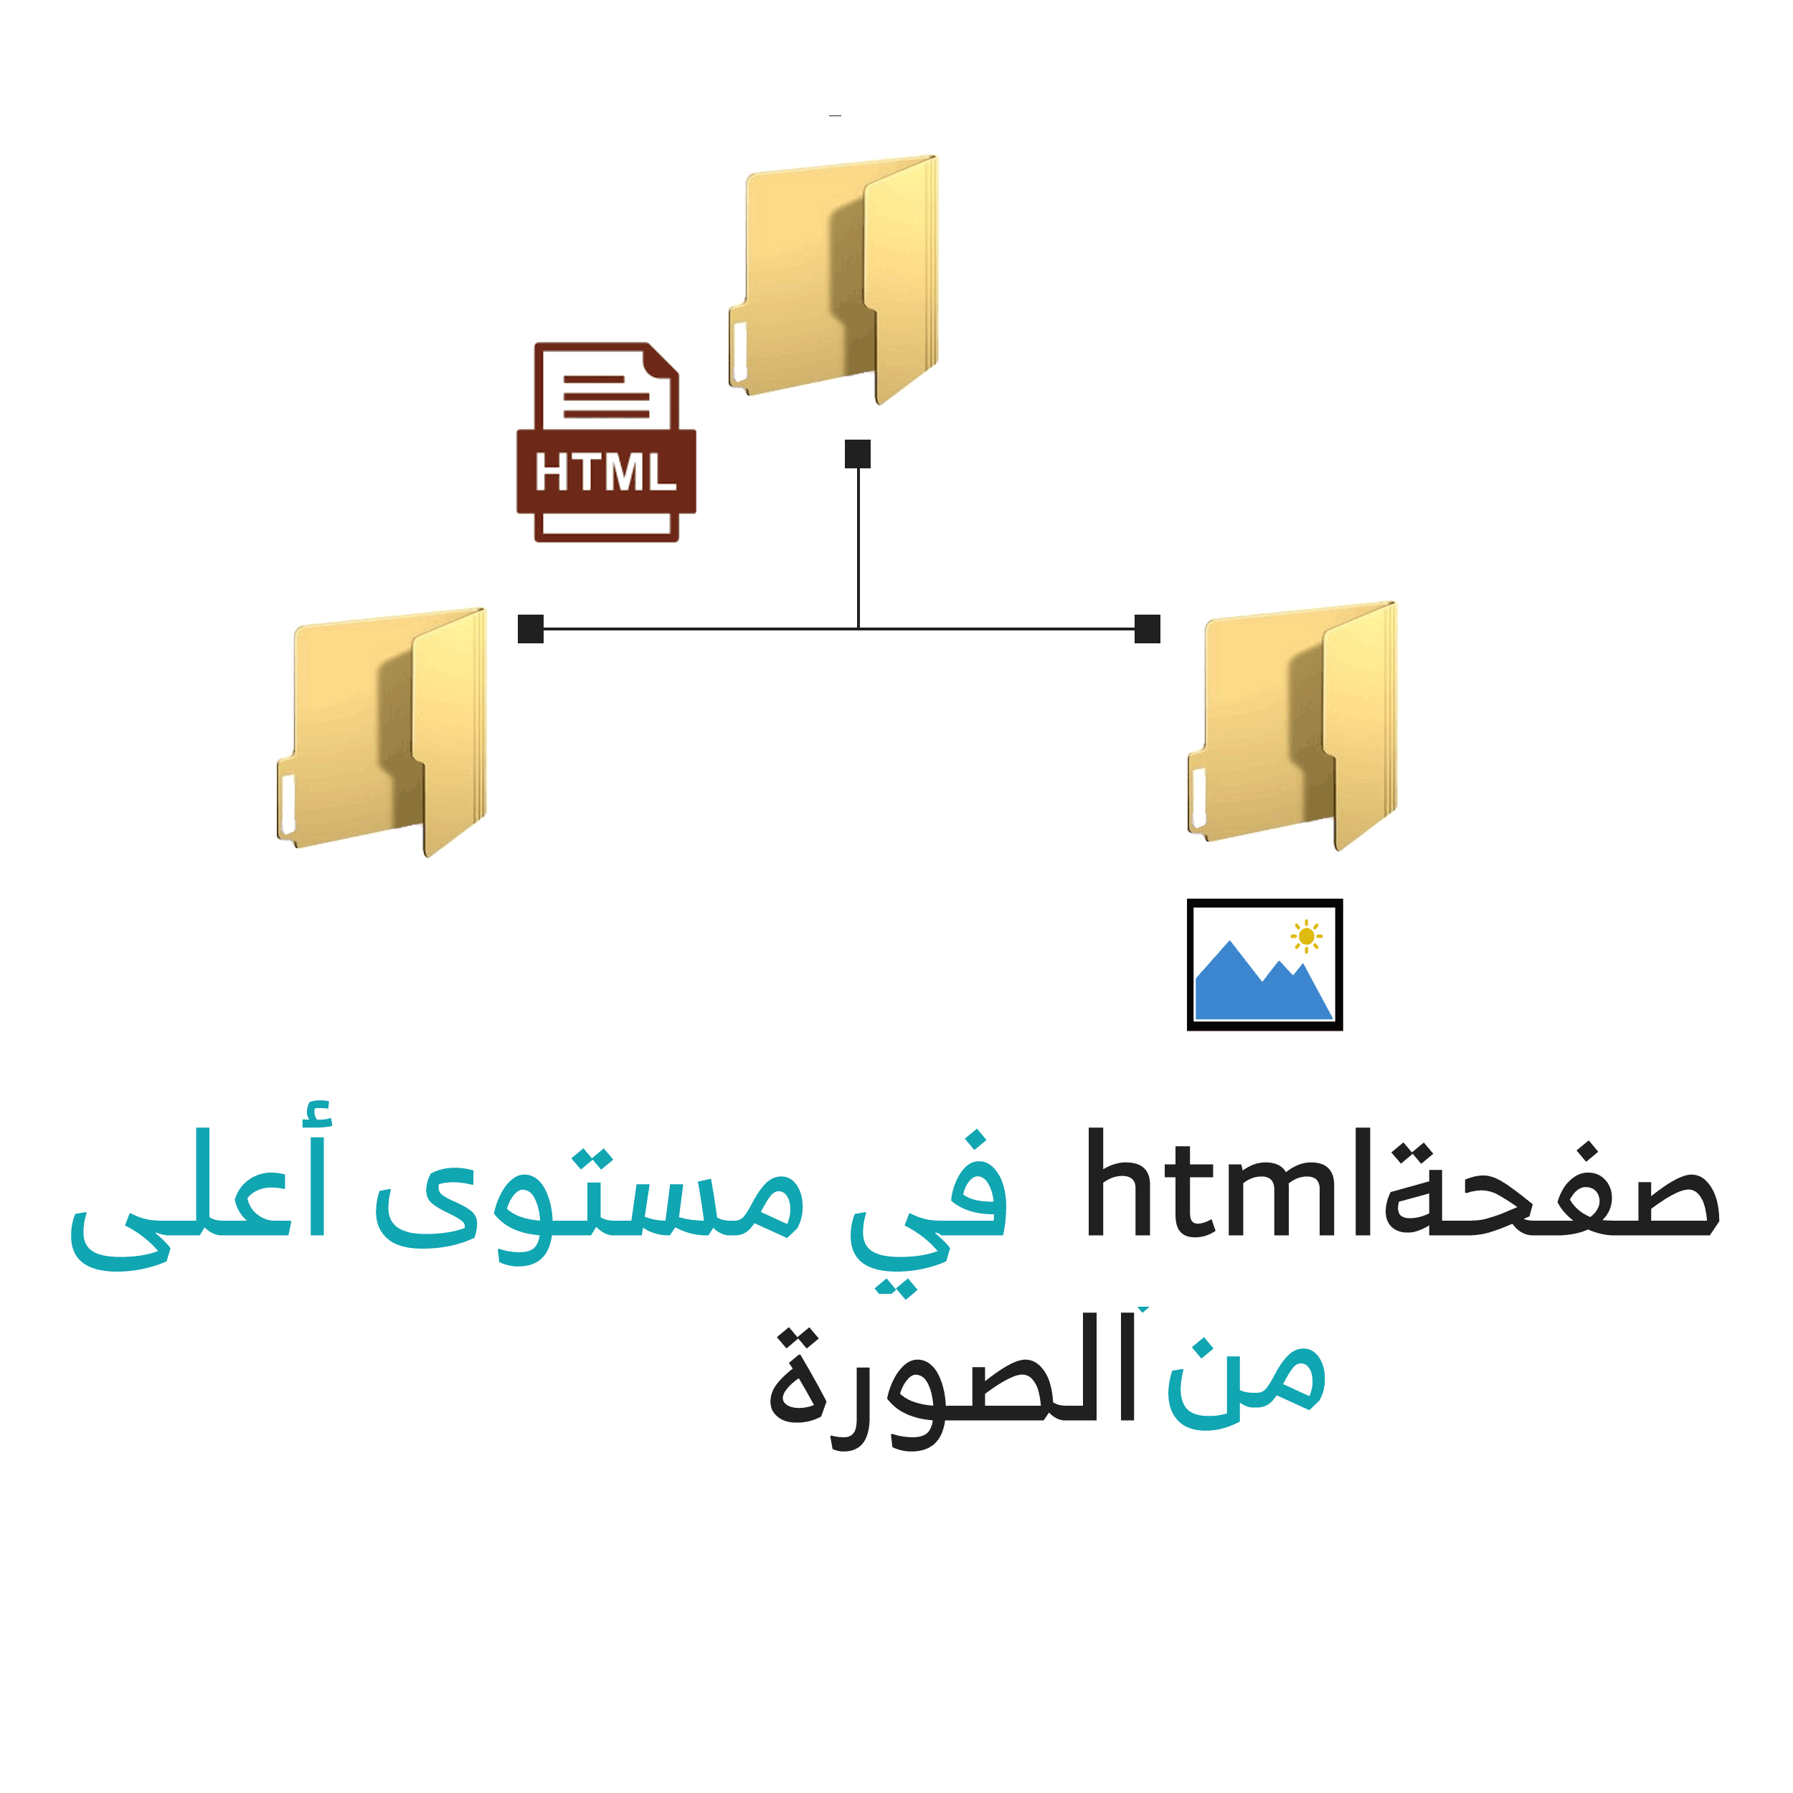
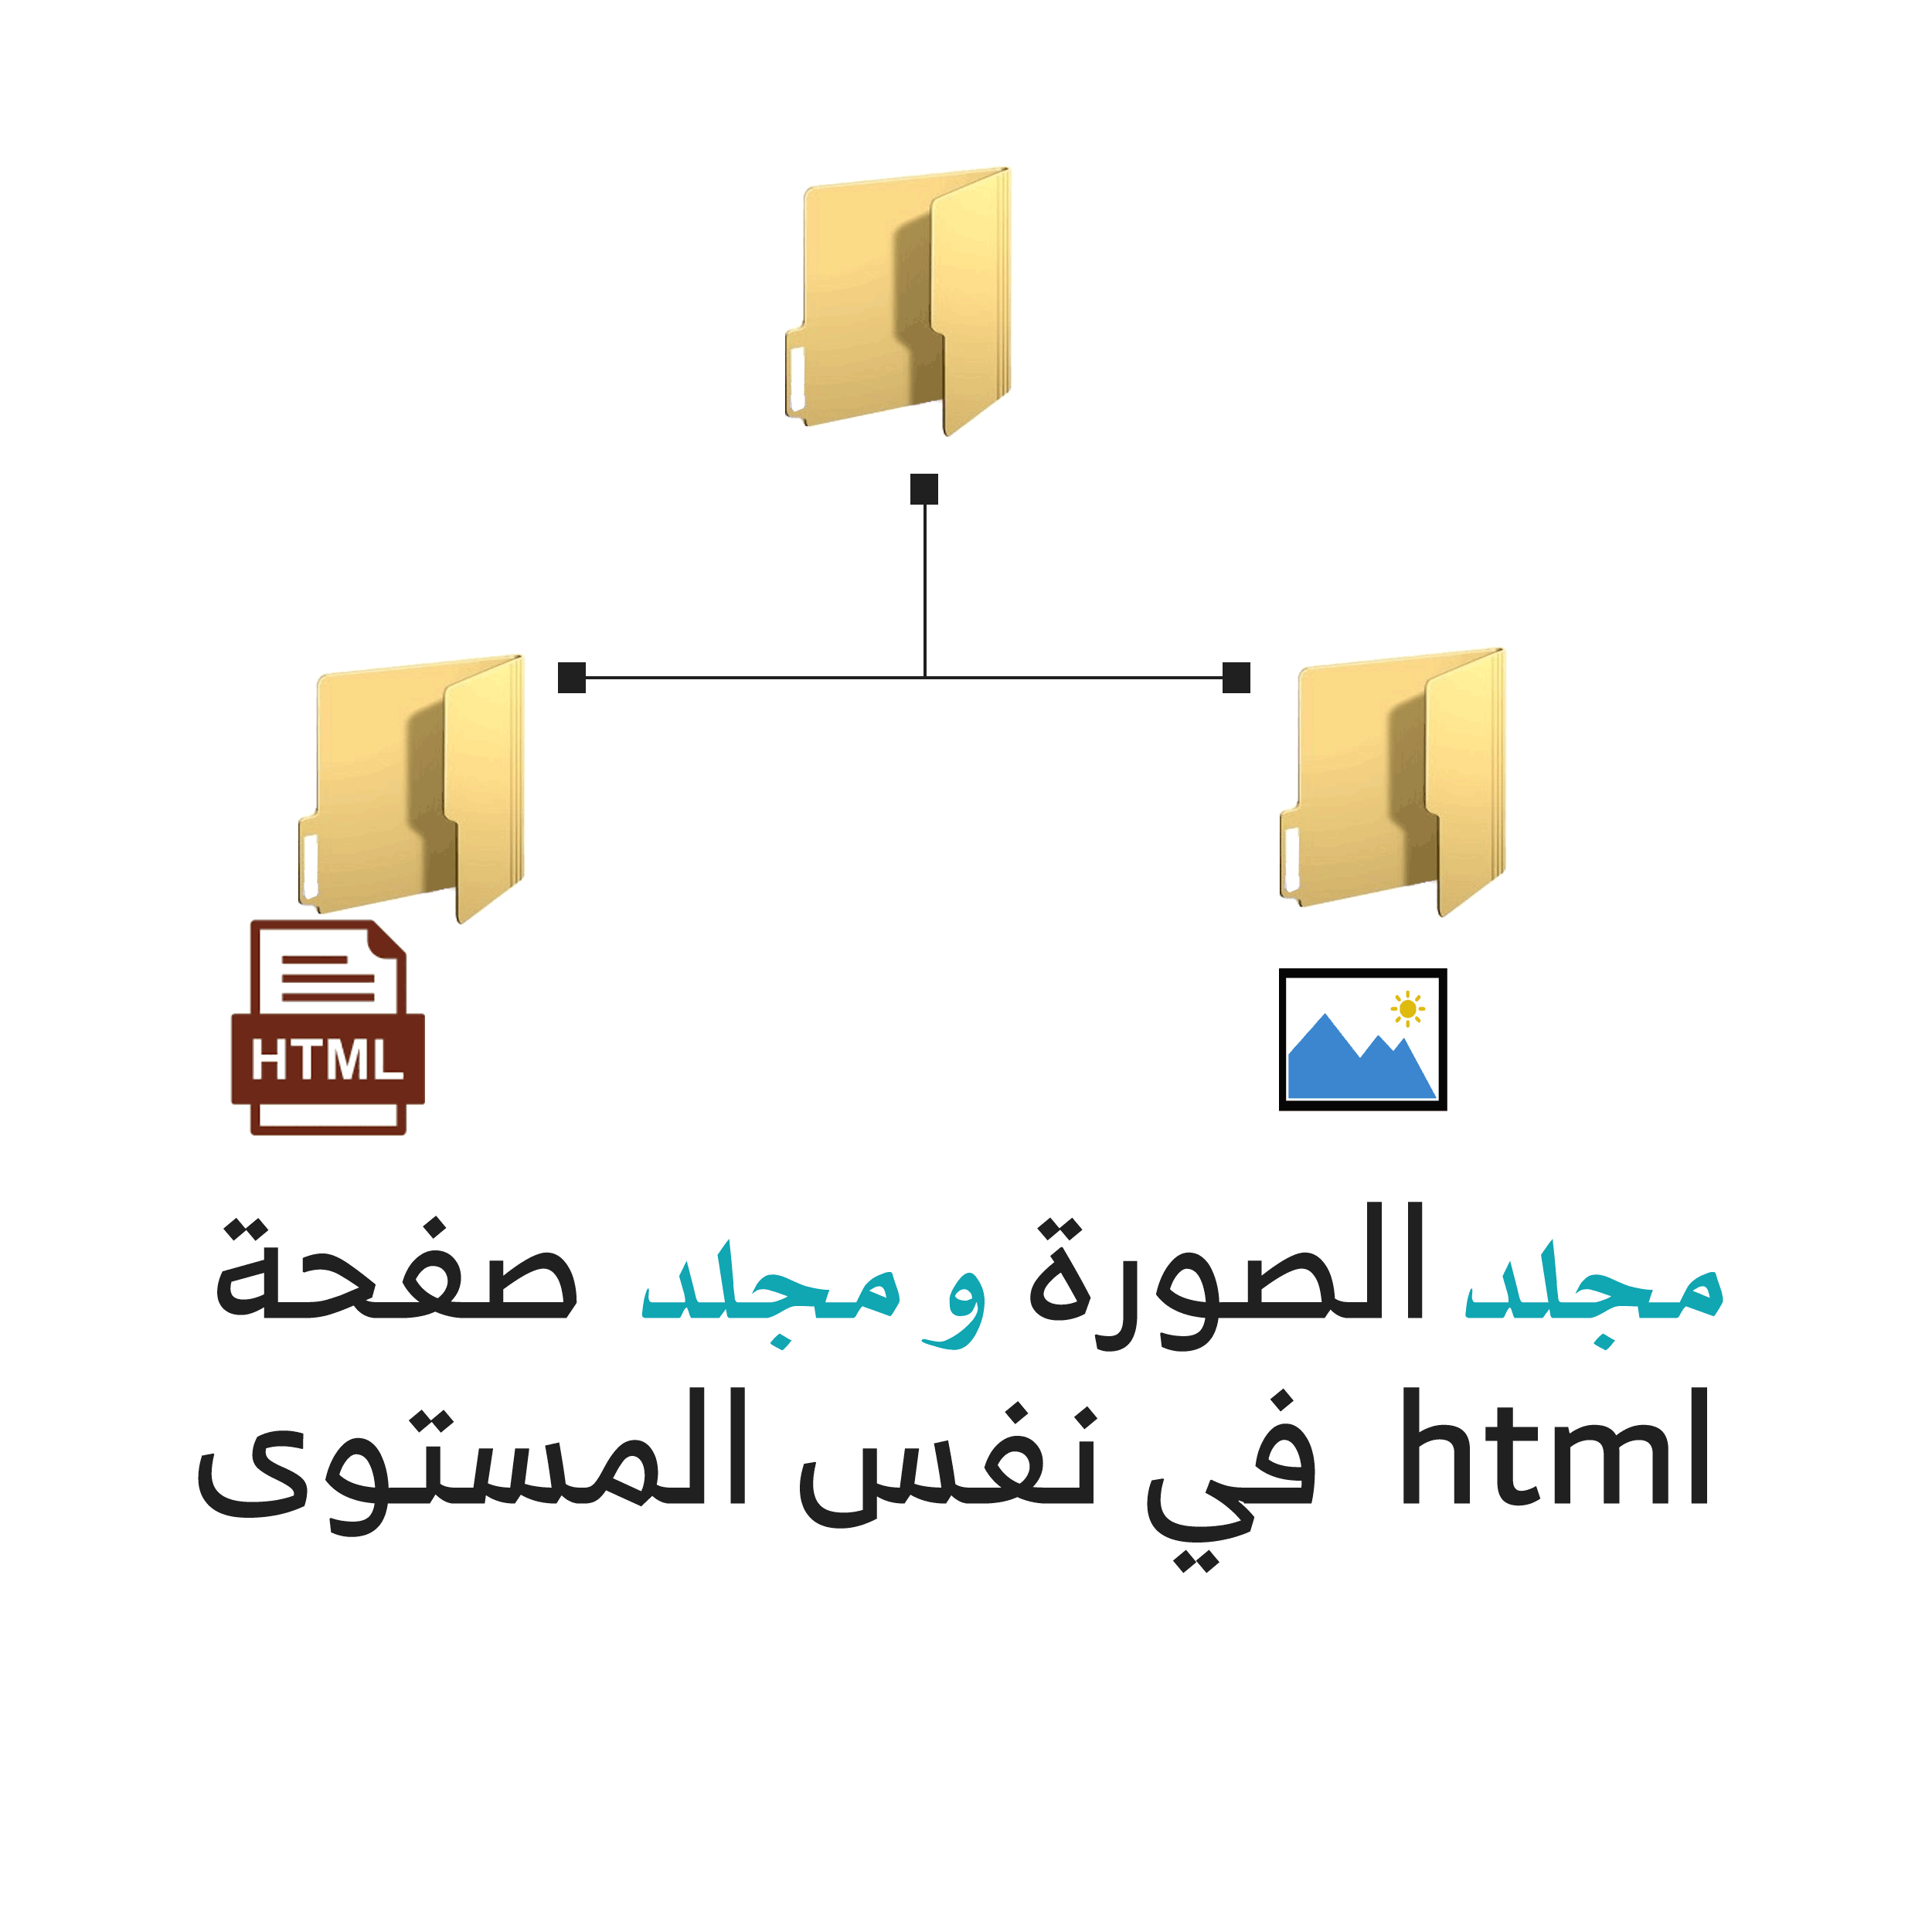
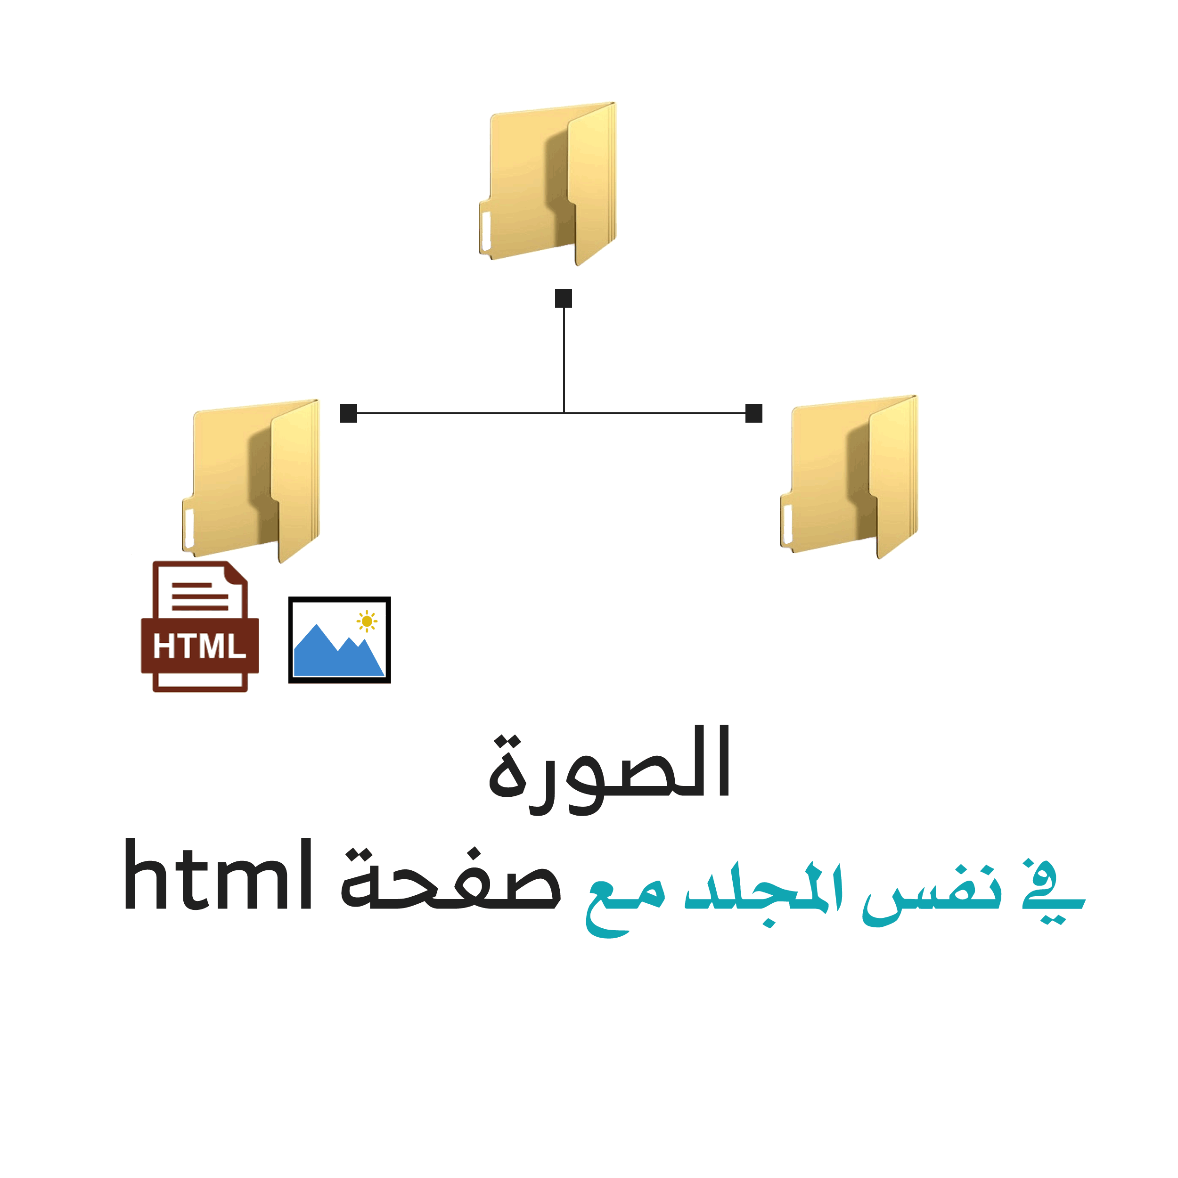
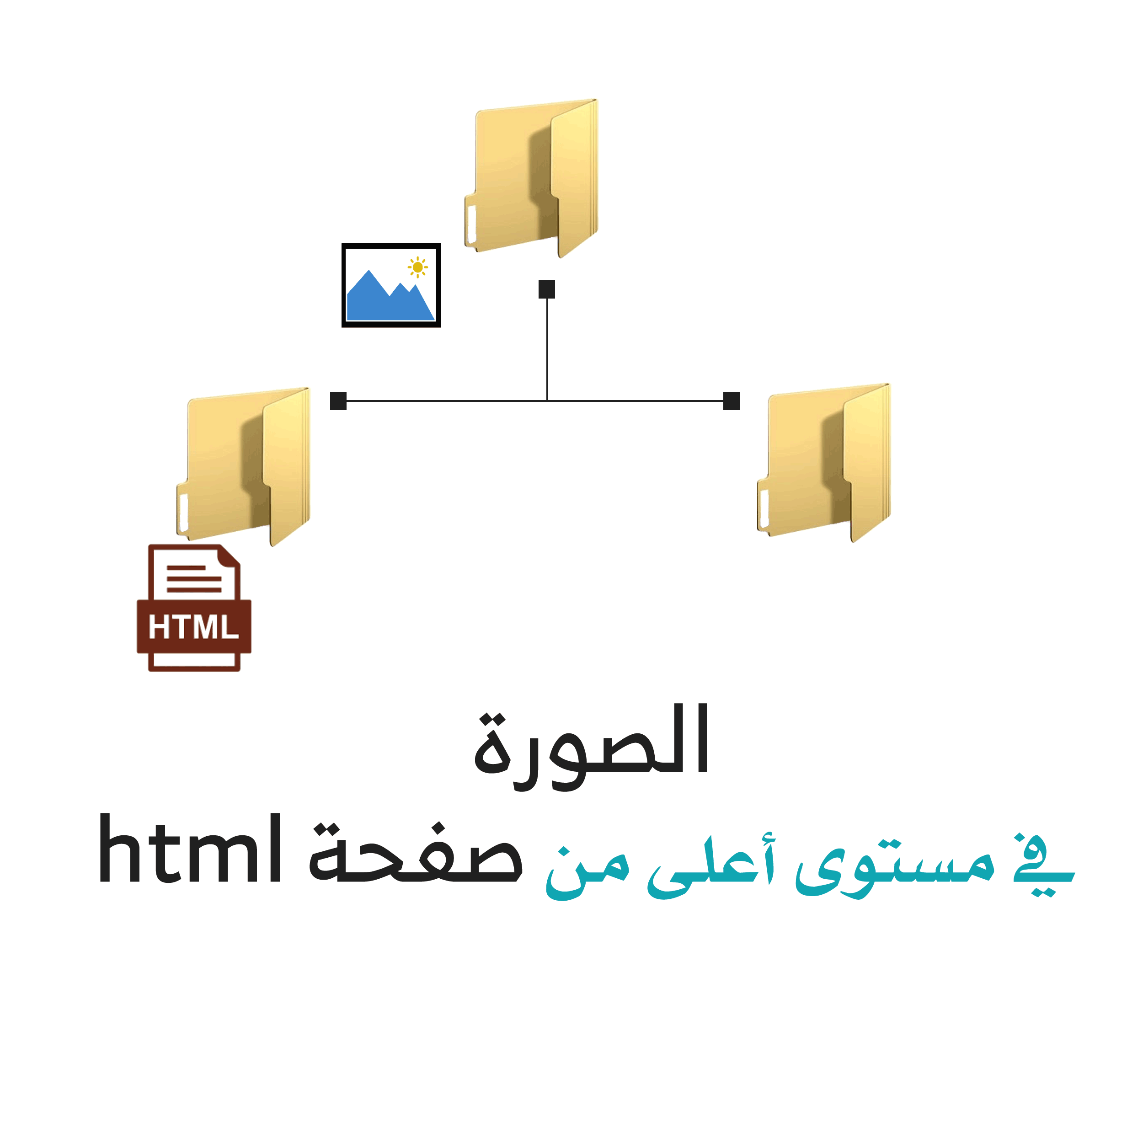
تقنية رقمية 1-1
وسوم محتوى الصفحة
تحديد مسار الصورة
لغة HTML
لنفترض أن اسم الصورة pic.png
فسيكون المسار كالتالي
R
R
R
R
b
c
b
b
b
c
c
c
Src=“c/pic.png”
Src=“../c/pic.png”
Src=“../pic.png”
Src=“pic.png”

Slide 22
تقنية رقمية 1-1
التطبيق العملي –التعرف على وسم إدراج صورة
لغة HTML

Slide 23
تقنية رقمية 1-1
وسوم محتوى الصفحة
5-وسم إدراج فيديو
لغة HTML
نشاط
قم بإدراج فيديو إلى إحدى صفحات HTML لديك
مع إظهار أزرار التحكم في الفيديو و عدم تكرار تشغيل الفيديو
بنفس خطوات تحديد مسار الصورة

Slide 24
تقنية رقمية 1-1
الوحدة الثالثة : البرمجة بلغة ترميز النص التشعبي HTML
وسم الارتباط التشعبي

Slide 25
تقنية رقمية 1-1
وسوم محتوى الصفحة
3-وسم الارتباط التشعبي
لغة HTML
لإنشاء ارتبط تشعبي
وسم <a>
لتحديد الوجهة قد يكون عنوان صفحة لدبك أو http://wwwموقع أو mailto إيميل أو #علامة مرجعية داخل الصفحة نفسها
المؤثر href
لتحديد موقع عرض الصفحة المرتبطة
قد يكون: علامة تبويب جديدة _blank أو علامة التبويب نفسها _Self أو النافذة الرئيسية _parent أو محتوى النافذة _top
المؤثر target

Slide 26
تقنية رقمية 1-1
التطبيق العملي –التعرف على وسم الارتباط التشعبي
لغة HTML

Slide 27
تقنية رقمية 1-1
وسوم محتوى الصفحة
3-وسم الارتباط التشعبي
لغة HTML
نشاط
1- فتح صفحة أخرى في علامة تبويب جديد.
2- لأرسال رسالة إيميل
قم بكتابة الأمر البرمجي لإنشاء ارتباط يقوم

Slide 28
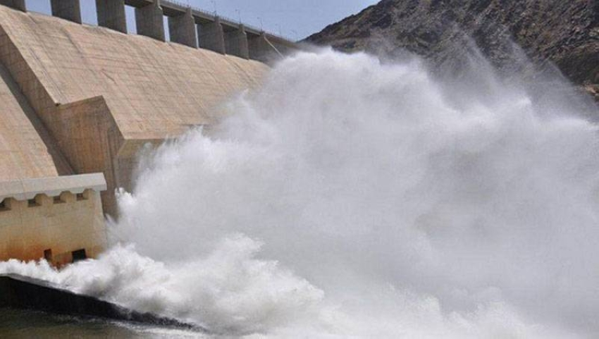
تقنية رقمية 1-1
مشروع
لغة HTML
ترشيد استهلاك المياه
أهمية المياة في حياتنا:
الماء من أعظم النعم في حياتنا قال تعالى (وجعلنا من الماء كل شيء حي) ، ولا تقتصر أهمية على كونه مشروب فهو أساس حياة الانسان والنبات والحيوان فوجود الماء يعني توافر الغذاء ولهذا فإن جميع الحضارات البشرية قامت بجانب مسطحات الماء.
أهم مصادر المياة في المملكة العربية السعودية:
1- المياه الجوفية.
2- تحلية مياه البحر.
3- السدود ومن الأمثلة على السدود في بلادي:
سد وادي بيش.
سد أبها.
سد ثادق.
سد وادي حلي.
مواقع تهمك
https://www.mewa.gov.sa
صمم صفحة ترشيد استهلاك المياه مع مراعاة الاتي:
عنوان الصفحة "الماء حياتنا"
استخدام وسوم الفقرة وعناوين الترويسة بشكل مناسب
استخدام وسوم الفقرات المرتبة وغير المرتبة
إدراج صورة على الأقل
وجود ارتباط تشعبي إلى موقع وزارة البيئة والمياه

Slide 29
تقنية رقمية 1-1
الملخص
لغة HTML
وسوم القوائم
وسوم النص
وسوم بنية HTML ورأس الصفحة HEAD
المرتبة
<ol><li>…</li></ol>
وسوم عناوين الفقرات <h1></h1>…<h6></h6>
تحديد المستند أنه html
<!DOCTYPE html>
غير المرتبة
<ul><li>…</li></ul>
وسم نزول سطر جديد <br>
حاوية html
<html dir=rtl lang=“ar”></html>
وسم الفقرة <p>…</p>
وسم عنوان الصفحة
<tiltl>وعنوان الصفحة</title>
وسوم الوسائط
وسم معلومات وتنسيق الصفحة
<meta charset=“UTF-8 />
إدراج صورة
<img src=“ “ alt= “ “ />
رأس الصفحة
<head>..</head>
وسوم الارتباط
إدراج فيديو
<video src= “ “ controls loop>
رأس محتوى الصفحة
<body>..</body>
<a href= “ “ target=“ “>…</a>

